Slide 1
Bevezetés a mély tanulásba

Slide 2
Autoencoder
Eddig felügyelt tanulással foglalkoztunk, de lehet mély hálókat felügyelet nélkül is tanítani
Az autoencoder lényegében egy tömör reprezentációt próbál előállítani a bemenet alapján.
Tanítása során a bemenet és kimenet ugyan az.
Regressziós tanulást végzünk lényegében a négyzetes hibát (MSE) minimalizálva

Slide 3
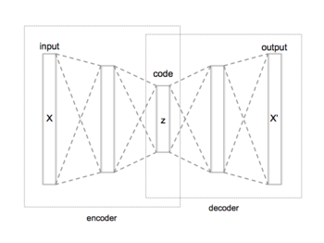
Autoencoder
Tipikus autoencoder struktúra:

Slide 4
Autoencoder
Használhatóak (veszteséges) tömörítésre, az encoder résszel tömörítünk, a decoder résszel pedig kicsomagolunk
Pl word2vec
Domain adaptációra is alkalmasak
Más típusú adatra (amihez nincs címkézésünk) is működnie kell a hálónak, mint amin tanult (pl színes vs szürkeárnyalatos képek)
Megoldás: tanítsunk AE-t és a tömörített adaton tanítsunk felügyelt módon

Slide 5
Deep Belief Network
A legelső mély tanulós algoritmus (2006)
Korlátos Boltzmann gépeket alkalmaz
Felügyelet nélküli előtanítás, lényegében kis AE-eket tanítunk
Rendkívül lassú és bonyolult módszer
Manapság már nem igazán használják

Slide 6
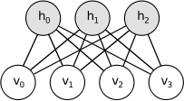
Korlátos Boltzmann Gép
Két rétegből álló hálózat
Korlátos: nincs kapcsolat az egy rétegben található neuronok között
Szimmetrikus kapcsolat a rétegek neuronjai között
Rejtett réteg
Látható réteg

Slide 7
Kontrasztív Divergencia (CD) algoritmus
A tanítás során a cél: a rejtett réteg segítségével megmagyarázni a látható réteg értékeit.
A gradienst rekonstrukciók segítségével közelítjük:

Slide 8
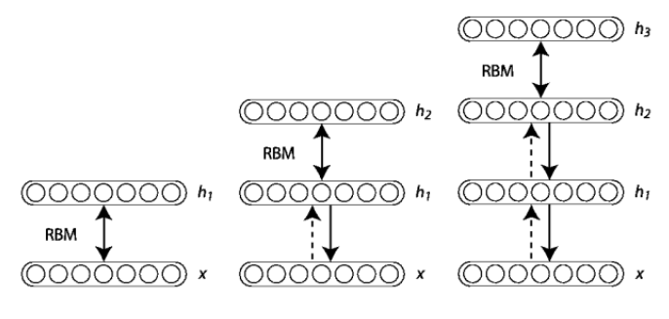
Kontrasztív Divergencia (CD) algoritmus
A valóságban csak 1 Gibbs mintavételezést hajtunk végre
Lényegében autoencodert fogunk kapni

Slide 9
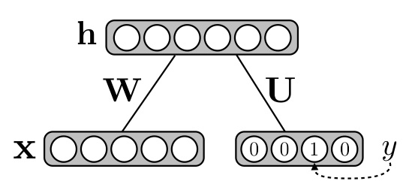
Deep Belief Network
A tanítás során rétegpáronként tanítunk
Miután elértük a kellő rejtett réteg számot hozzáadunk egy kimeneti réteget és hagyományos módon tanítjuk
Manapság van új módszer a kimeneti réteg tanítására is

